Slide 1
УПРАВЛЕНИЕ ОБРАЗОВАНИЯ АДМИНИСТРАЦИИ ПЕРМСКОГО МУНИЦИПАЛЬНОГО РАЙОНА
Разное и важное
15 Q4 2020

Slide 2
внести данные на портал о:
- режиме труда работников;
- переводе работников на удаленный режим работы;
- возникновении задолженностей по заработной плате.
представить скриншоты заполнения Плотниковой Л.Л. до 16.04.2020 г.
ВНЕСЕНИЕ ДАННЫХ НА ПОРТАЛЕ "РАБОТА В РОССИИ"
ПИСЬМО МОИПК ОТ 02.04.20 № СЭД-26-01-36-344

Slide 3
КОНКУРС РУО
НА ДИСТАНТЕ.РУ
Гамовский детский сад "Мозайка"
Фроловская школа "Навигатор" -
2 педагога
Култаевский детский сад "Колокольчик"
Савинская средняя школа
Усть-Качкинская средняя школа
https://vk.com/start_v_digital

Slide 4
#СПАСИБОУЧИТЕЛЮ
Фроловская школа "Навигатор" -
3 педагога;
Култаевская СОШ;
Юго-Камская СОШ;
Сылвенская СОШ;
Кондратовская СОШ -
6 педагогов
Новые благодарности поступают ежедневно!
Движение благодарности учителям Пермского района
https://vk.com/edu_permraion

Slide 5
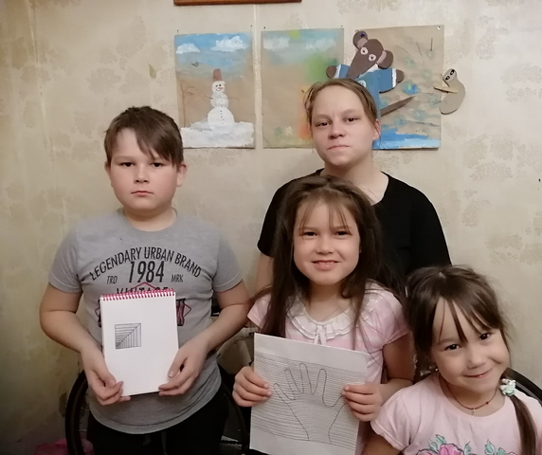
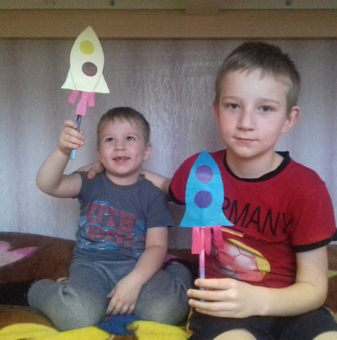
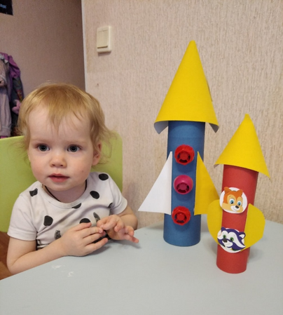
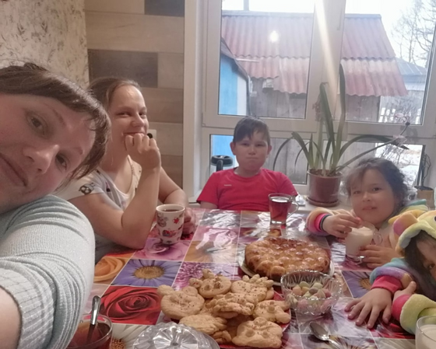
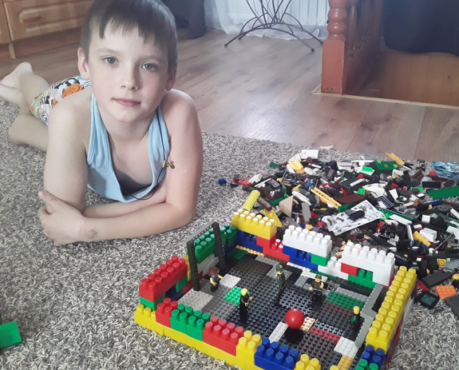
РАЙОННЫЙ ФЛЕШМОБ #ДОМАВМЕСТЕ_ПМР
Ежедневно новое задания для семей с детьми
Более 100 постоянных участников
Фото и видеотчеты от участников
Необычная форма организации досуга семей в период карантина
https://vk.com/edu_permraion

Slide 6
СРЕДНЯЯ ШКОЛА
СТАРШАЯ ШКОЛА
НАЧАЛЬНАЯ ШКОЛА
УЧИТЕЛЯ
олимпиада по программированию DIGITAL WAFE
марафоны по программированию: - SCRATCH
- 3d моделирование в редакторе Sketch Up (Дом моей мечты)
школа "Алгоритмика" - бесплатный доступ
марафоны по программированию: - SCRATCH
- 3d моделирование в редакторе Sketch Up (Дом моей мечты)
Вебинары по теме "Удаленное обучение"
Обучение для проведения занятий на платформе "Алгоритмика"
олимпиада по программированию DIGITAL WAFE
марафон по программированию SCRATCH
школа "Алгоритмика" - бесплатный доступ

